Slide 1

Boje kuća u našim ulicama
Učenici 7. razreda proučavali su i istraživali boje kuća u svojim mjestima i ulicama te su prikupljene podatke prikazivali tablicama, stupčastim dijagramima frekvencija te kružnim dijagramima relativnih frekvencija.
Na osnovu prikupljenih podataka zaključivali su koja je boja najzastupljenija, a koja najmanje zastupljena na fasadama uočavanih kuća

Slide 2
BOJE
Anteo Čota
Projekt boje .Lokacija Kupjak

Slide 3
U Gornjem Kupjaku je na fasadama kuća najzastupljenija bijela boja, a najmanje zastupljena je boja cigle.
Bijela | Crvena | Drvo | Žuta | roza | Siva | Šarena | cigla
25 | 2 | 8 | 4 | 3 | 6 | 1 | 1

Slide 4
Relativna frekvencija

Slide 5
Kuće u mom mjestu
Izradila: Elena Lucia Šneperger

Slide 6
U Brod Moravicama je na fasadama kuća najzastupljenija bijela boja, a najmanje zastupljena je boja cigle i plava boja.
boje kuća | frekvencija | relativna frekvencija
siva | 5 | 23%
bijela | 7 | 33%
narančasta | 2 | 9%
svijetlo smeđa | 3 | 14%
plava | 2 | 9%
cigla | 2 | 9%

Slide 9
Boje kuća na Velikom Selcu
Izradio: Lino Žagar

Slide 10
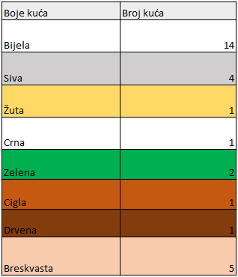


Slide 11
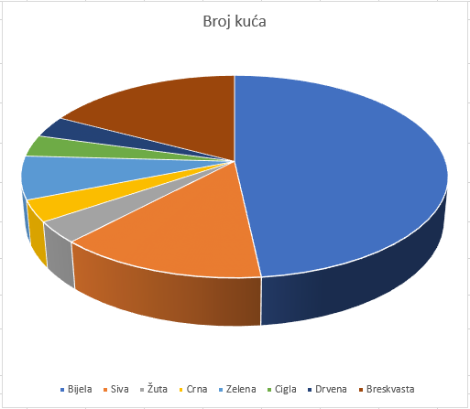

Slide 12
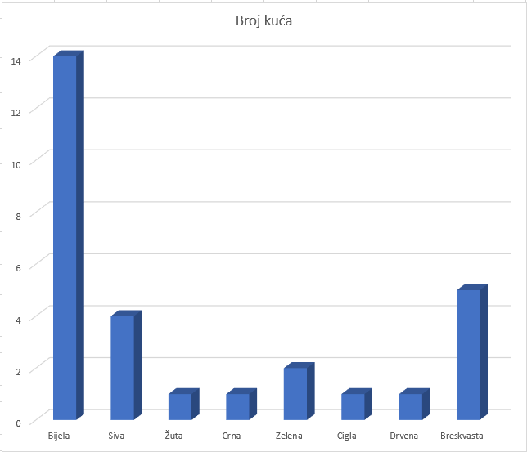
U Velikom Selcu je na fasadama kuća najzastupljenija bijela boja, a najmanje zastupljena je crna boja .

Slide 13
Boje kuća
Matej Grgurić

Slide 14
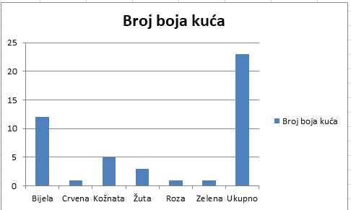
U Ulici Josipa Blaževića Blaža je na fasadama kuća najzastupljenija bijela boja, a najmanje zastupljene crvena, roza i zelena boja.

Slide 15
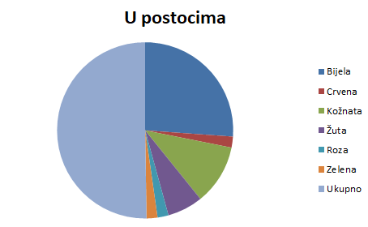

Slide 16
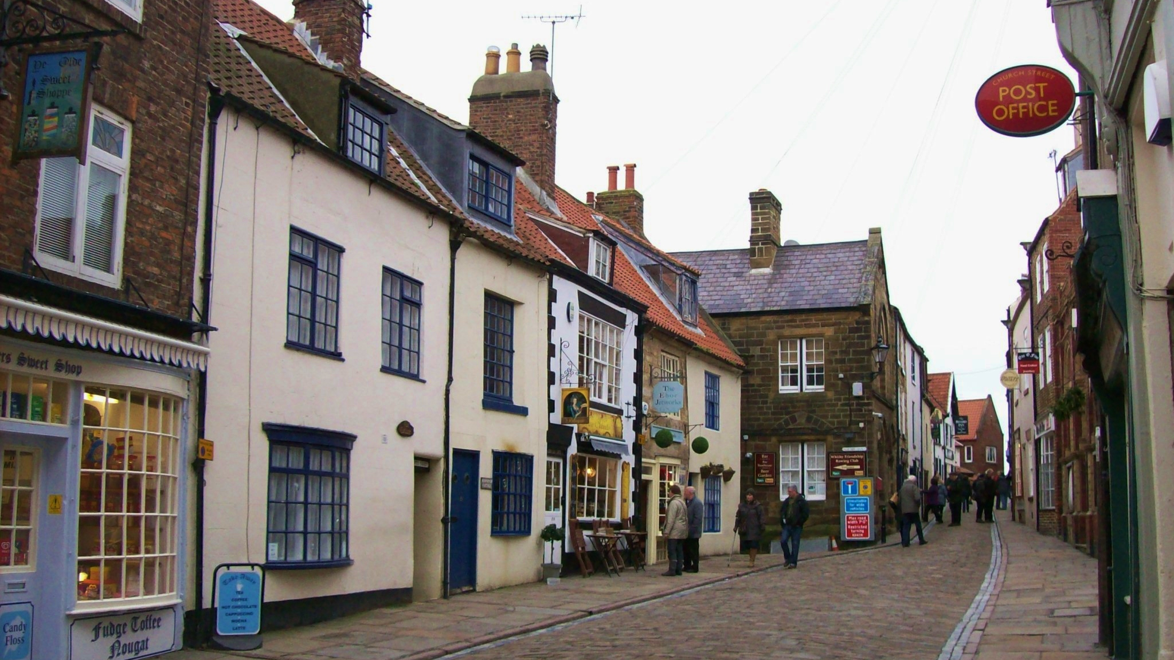
Projekt kuće
Izradila: Petra Grgurić
This Photo by Unknown author is licensed under CC BY-SA.

Slide 17
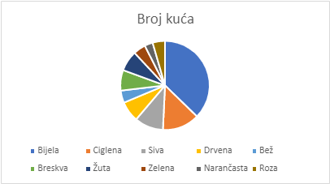
Kružni dijagram boja kuća
U Donjem Kupjaku je na fasadama kuća najzastupljenija bijela boja, a najmanje zastupljena je narančasta boja.

Slide 18
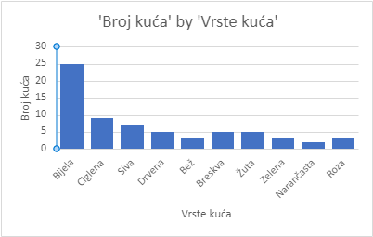
Relativna frekvencija prikazana stupčastim dijagramom

Slide 19

Boje kuća u mom mjestu
Izradila: Rea Smažil

Slide 20
TABLICA FREKVENCIJA I RELATIVNIH FREKVENCIJA

Slide 21
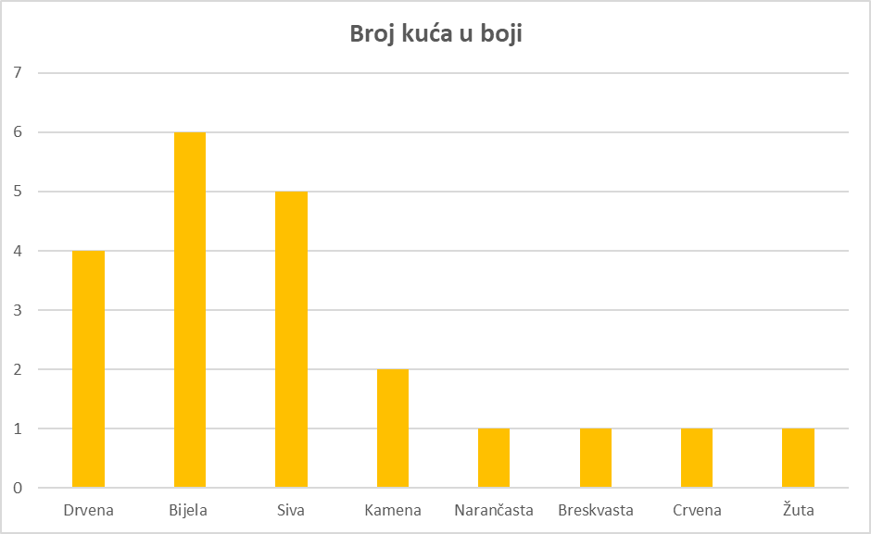
STUPČASTI GRAFIKON FREKVENCIJA

Slide 22
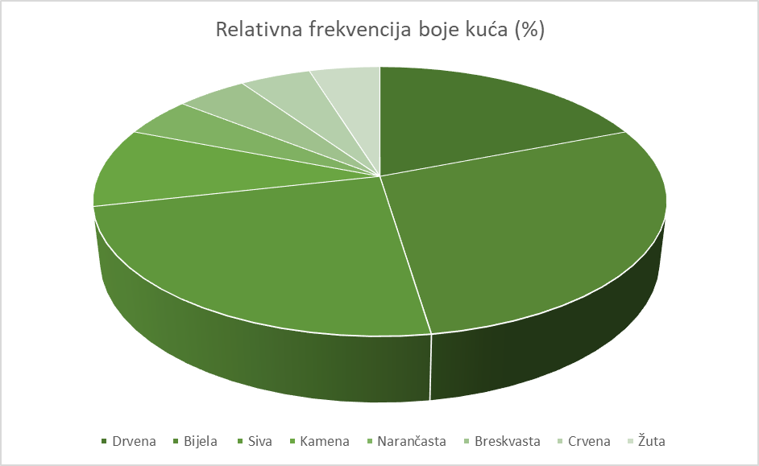
KRUŽNI DIJAGRAM RELATIVNIH FREKVENCIJA

Slide 23
U Divjakama je na fasadama kuća najzastupljenija bijela boja, a najmanje zastupljene su narančasta, breskvasta, crvena i žuta boja.
Hvala na pažnji!

